Slide 1
Алгоритми и Структури от данни

Slide 2
Стек
Стек представлява Generic и може да работи със всички типове обекти
Структурата от данни стек е от тип LIFO (last in first out)
Последният влязъл елемент „излиза“ първи
Методът push вкарва един елемент в колекцията
Мегодът pop изкарва един елемент от колекцията

Slide 3

Стек демо

Slide 4
Опашка
Опашката представлява Generic и може да работи със всички типове обекти
Структурата от данни стек е от тип FIFO (first in first out)
Първият влязъл елемент „излиза“ първи
В JAVA опашката е имплементирана чрез свързах списък
Методът add вкарва един елемент в колекцията
Методът remove изкарва един елемент от колекцията

Slide 5

опашка демо

Slide 6
задача
Напишете програма, която приема символен низ от конзолата и го обработва както следва:
Ако срещне малка буква – буквата се поставя в опашка
Ако срещне голяма буква - буквата се поставя в стек
Изведете данните от опашката и стека на екрана.
Примерен низ
АоВбиАчЖаДм

Slide 7
АЛгоритъм
Алгоритъм представлява крайна поредица от инструкции или изрично описание на постъпкова процедура за решаване на даден проблем
Алгоритмите са основна част от програмирането
Добрите практики за синтез на алгоритми се основават на стратегията разделяи и владей

Slide 8
Видове алгоритми
Алгоритми за търсене
Алгоритми за сортиране
Алгоритми за графи и дървета
Алгоритми за изчерпване
Алгоритми с динамично оптимиране
Алгоритми за криптиране/хеширане
Алгоритми за рандомизация

Slide 9
Сложност на алгоритъм
Сложност на алгоритъм представлява броя на стъпките обуславящи дадено решение съотнесен към броя на входните данни
Представлява метод за сравнение на бързодействието на различни алгоритми
Сложността на алгоритъм се обозначава с т. нар. нотация Bit-O

Slide 10
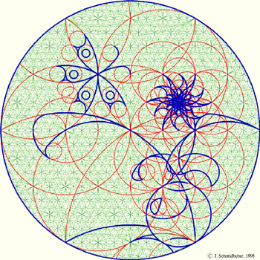
Сложност на алгоритъм демо

Slide 11
Видове сложност на алгоритъм
Сложност | 10 | 20 | 50 | 100 | 1 000 | 10 000 | 100 000
О(1) | < 1сек | < 1сек | < 1сек | < 1сек | < 1сек | < 1сек | < 1сек
О(log(N)) | < 1сек | < 1сек | < 1сек | < 1сек | < 1сек | < 1сек | < 1сек
O(N) | < 1сек | < 1сек | < 1сек | < 1сек | < 1сек | < 1сек | < 1сек
O(N^2) | < 1сек | < 1сек | < 1сек | < 1сек | < 1сек | < 1сек | 3 – 4 мин
O(N^3) | < 1сек | < 1сек | < 1сек | < 1сек | 20 сек | 5 часа | 240 дни
O(2^N) | < 1сек | < 1сек | 260 дни | никога | никога | никога | никога
O(N!) | < 1сек | никога | никога | никога | никога | никога | никога
O(N^N) | 3 – 4 мин | никога | никога | никога | никога | никога | никога

Slide 12
Алгоритъм за двоично търсене
Представлява алгоритъм за търсене в подреден масив
Работи със сложност О(log(N))
Съществува рекурсивна имплементация

Slide 13
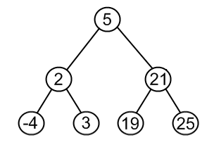
Алгоритъм за двоично търсене демо

Slide 14
задача
Направете програма която приема масив от 10 числа. След това програмата приема 1 число.
Ако числото фигурира в масива изведете на екрана следващото по големина число от подадените

Slide 15
Сортиране чрез пряка селекция
Сортирането чрез пряка селекция е алгоритъм подобен на метода на мехурчето
Сложността на алгоритъма е O(N^2)
Работи еднакво добре във всички ситуации

Slide 16
Сортиране чрез пряка селекция демо

Slide 17
Сортиране чрез разделяне
Разделя неподредения масив на части като всяка част съдържа 1 елемент
Отделните части се събират като образуват подредена колекция
Сортирането чрез разделяне работи със сложност O(N log(N))

Slide 18
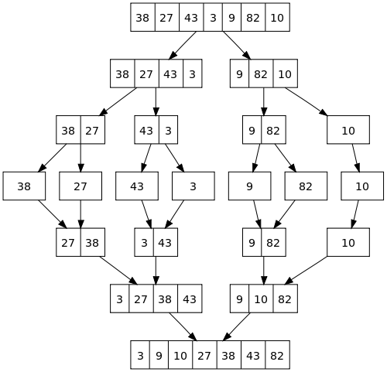
Сортиране чрез разделяне демо

Slide 19
задача
Направете програма която приема 10 числа и ги сортира
Използвайте различни алгоритми за сортиране

Slide 20
Засичане на времето за изпълнение с JAVA
Често пъти за да оценим даден алгоритъм трябва да засечем времето за изпълнение на определен блок от код
Сложността на даден алгоритъм + времето за изпълнение на имплементацията му ни дават точна представа за качеството му

Slide 21
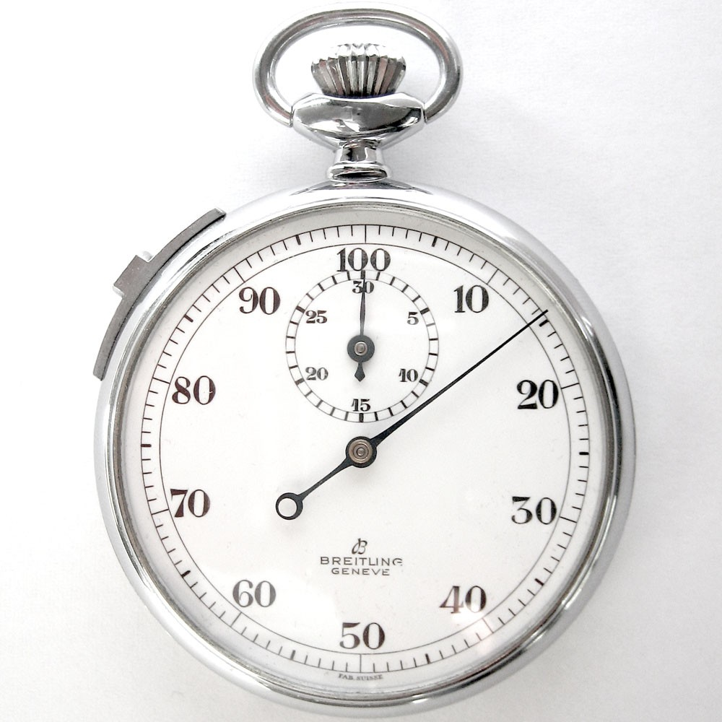
Засичане на времето за изпълнение с JAVA демо

Slide 22
задача
Засичайки времето за изпълнение направете сравнение на изучените алогоритми като ги прилагате върху случайно ренерирани колекции от 1 000 000

Slide 23

Въпроси

